Slide 1




PROGRAMA PRESUPUESTARIO U300
“LA NORMAL ES NUESTRA”
Ejercicio fiscal 2026

Slide 2
Diferencias entre el Programa S300 y el U300

Slide 3
PLANEACIÓN
Programar: ordenar, estructurar o definir las acciones cronológicamente para cumplir un objetivo a corto, mediano y largo plazo.
ARQUITECTURA ESTRATÉGICA
LA ACCIÓN
4
¿Qué voy a hacer?
EL FUTURO DESEABLE
ESTRATEGIA
3
¿Qué puedo hacer?
PROSPECTIVA
2
EL ESTADO FUTURO
¿Qué puede ocurrir?
DIAGNÓSTICO
1
EL ESTADO PRESENTE
¿Qué ocurre?

Slide 4

PLANEACIÓN
Permite generar acuerdos
Rompe con paradigmas obsoletos
Mejora la comunicación
Proyecto común
BENEFICIOS
Genera confianza
Trabajo con Respeto y pluralismo

Slide 5
ETAPAS DEL PROCESO
Convocatoria
Evaluación
Asignación
Ajuste presupuestal
Operación
Transparencia y Rendición de Cuentas

Slide 6

PROGRAMAR CON RACIONALIDAD ECONÓMICA Y AUSTERIDAD:
Pensar, evaluar, entender y actuar de acuerdo con principios de mejora y consistencia, para cumplir los objetivos y las acciones
Considerar la ausencia de lujos, adornos y excesos innecesarios.
Ser racional desde el punto de vista económico significa tomar decisiones que nos lleven a obtener el máximo beneficio posible, considerando los recursos limitados que tenemos a nuestra disposición, nos invita a comparar precios, evaluar la calidad del producto o servicio, y considerar si realmente necesitamos adquirirlo.

Slide 7
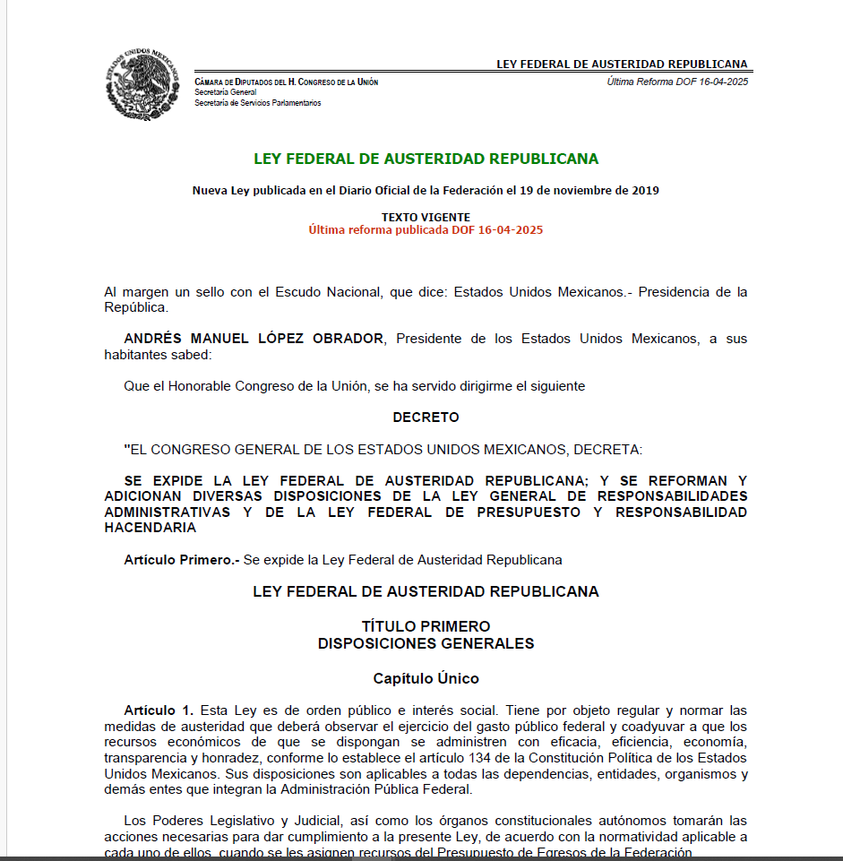
PROGRAMAR CON RACIONALIDAD ECONÓMICA Y AUSTERIDAD:
https://www.gob.mx/indesol/documentos/77154

Slide 8
Prospectiva económica al 2030 (Escuela):
Monto IFDP
3,600,000
3,744,000
3,893,760
4,049,510
4,211,490
Ejercicio Fiscal IFDP
2026
2028
2030
Total a recibir en el periodo: 19,498,760
Incremento constante del 4% anual

Slide 9
Prospectiva económica al 2030 (Entidad):
Monto Entidad
13,056,840
13,579,113
14,122,278
14,687,169
15,274,656
2026
2028
2030
Ejercicio Fiscal
Total a recibir en el periodo: 57,663,217
Incremento constante del 4% anual

Slide 10

Listado de documentos por entregar.
Plan de Mejora Estatal | Plan de Mejora Institucional
Diagnóstico Documental | Diagnóstico Gráfico
Estadística Básica | Diagnóstico Documental
Proyecto Específico | Estadística Básica
 | Proyecto Específico

Slide 11

PLAN DE MEJORA ESTATAL
Organización y funcionamiento de la entidad con las Instituciones de Formación Docente Públicas.
Mecanismos de transparencia y rendición de cuentas.
Capacidad física y su grado de utilización.
Análisis de la evolución del cierre de brechas de la entidad.
• Un diagnóstico documental y estadística básica que describen el contexto de coordinación entre la entidad y las Instituciones de Formación Docentes Públicas en el cual será importante describir los siguientes puntos:
PROYECTO ESPECIFICO

Slide 12



PLAN DE MEJORA INSTITUCIONAL
UN DIAGNÓSTICO GRÁFICO:
Fotografías de la infraestructura física de la Institución.
UN DIAGNÓSTICO DOCUMENTAL
Deberá centrarse en el análisis de la situación académica de la educación normal en la Institución, en cualquiera de los objetivos específicos descritos en los lineamientos y en los aspectos prioritarios por atender.
•Anexo A: estadística básica
PROYECTO ESPECÍFICO

Slide 13

FORMATO PARA LA ENTREGA DEL PLAN DE MEJORA ESTATAL
Y/O INSTITUCIONAL: DIAGNÓSTICO DOCUMENTAL
Especificaciones de formato: el documento debe tener máximo 10 cuartillas, tipografía arial e interlineado sencillo para cumplir requisitos formales.
Contenido y redacción: la redacción debe ser clara, precisa y con lenguaje incluyente para facilitar la comprensión y revisión del documento.
Anexos y numeración: los anexos deben estar identificados y legibles, con márgenes y numeración correcta siguiendo la secuencia establecida.
Notes:
Títulos en calibrí 14, subtítulos calibri 12 en negritas, texto en calibrí 12.
•Interlineado sencillo con espacio entre párrafos
•Margen normal
•Máximo de extensión 10 cuartillas.
•Verificar el uso de lenguaje incluyente, no sexista ni discriminatorio.
•La redacción de cada uno de los párrafos deberá ser clara, sencilla y precisa, para su fácil lectura y comprensión.
•Revisar que haya secuencia en los numerales e incisos que se utilicen a lo largo del documento.
•Revisar que el contenido del índice sea acorde con la denominación plasmada en los numerales correspondientes en el cuerpo., verificando que el texto que se desarrolle en el mismo tenga vinculación con éste.
•Numerar todas y cada una de las páginas del documento.
•Sólo podrá anexarse los datos y documentos que se consideren estrictamente necesarios, estos deberán estar plenamente identificados y ser legibles, respetando los márgenes utilizados, por lo que los formatos, esquemas, tablas, diagramas, entre otros, que sean extensos, podrán quedar comprendidos en varias páginas verificando que no se pierda la secuencia de su contenido.
•La entrega será en una carpeta estatal que incluye las subcarpetas de la entidad y de cada una de las IFDP participantes

Slide 14
EVALUACIÓN DE LOS PROYECTOS:
Los documentos y proyectos se entregarán en formato digital debidamente firmados por la AEL y la IFDP, según corresponda.
La evaluación de los proyectos se llevará a cabo en línea mediante un proceso de doble ciego.

Slide 15
PRIORIDADES
Infraestructura Física
Requieran la construcción y/o conclusión de obra, remodelación o instalación de servicios básicos pero dignos para la operación de la institución: como energía eléctrica, solar o ambas, acceso a agua potable, drenaje, aulas dignas completamente equipadas, remodelación y/o construcción de sanitarios, y vías de acceso internas en las IFDP, para el cierre de brechas.
Requieran equipamiento tecnológico, mobiliario y materiales pedagógicos pertinentes.
Impulsen programas de sustentabilidad, acceso a internet, tecnologías digitales e inteligencia artificial aplicadas a la educación para la formación de futuras maestras y maestros.

Slide 16
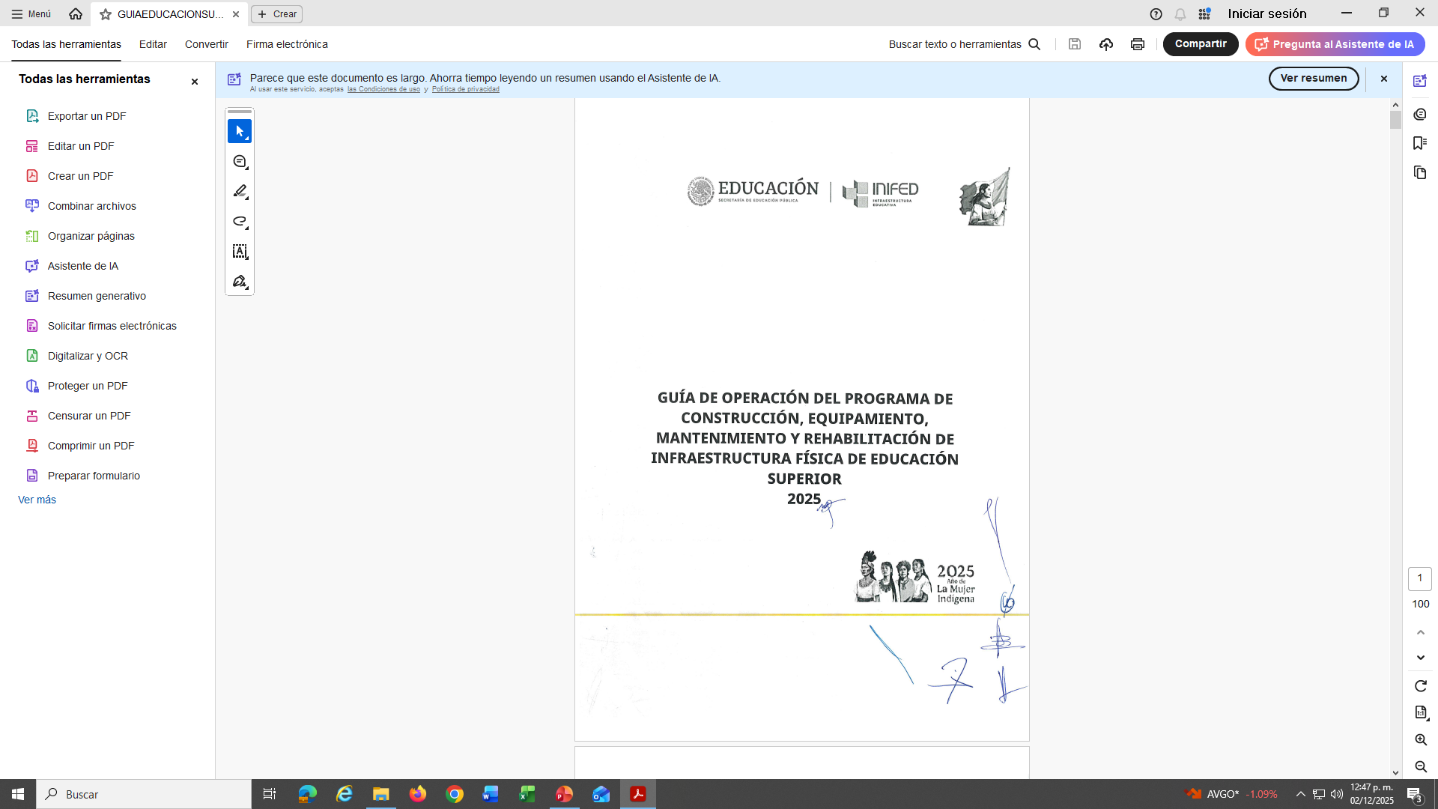
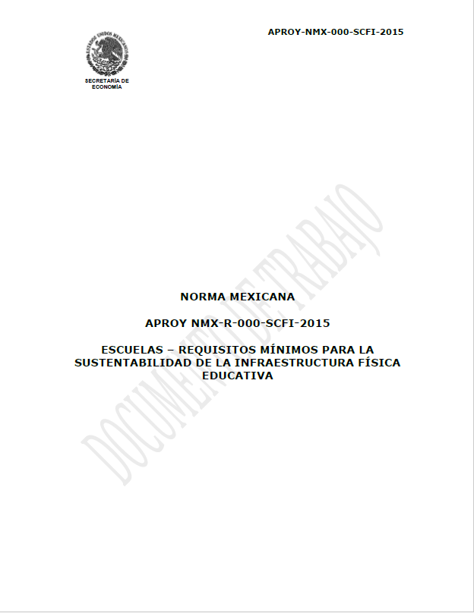
PRIORIDADES. Infraestructura Física (Documentos de apoyo)

Slide 17
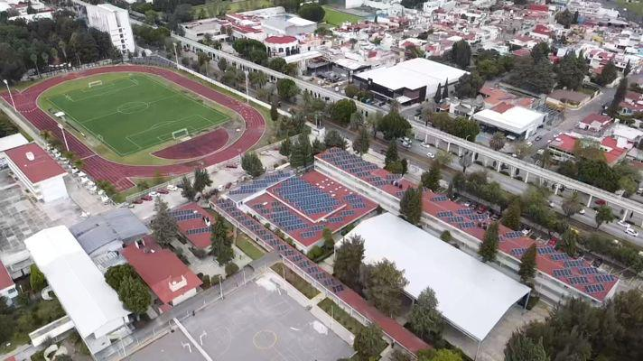
Sistema de energía fotovoltaica
Benemérito Instituto Normal del Estado “Gral. Juan Crisóstomo Bonilla”

Slide 18
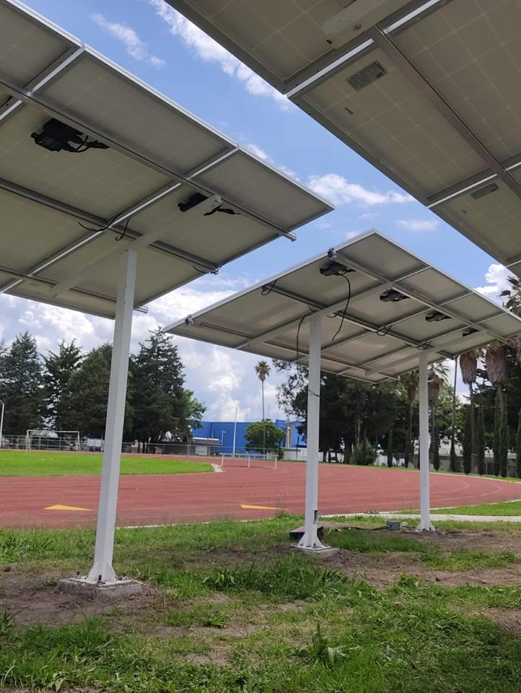
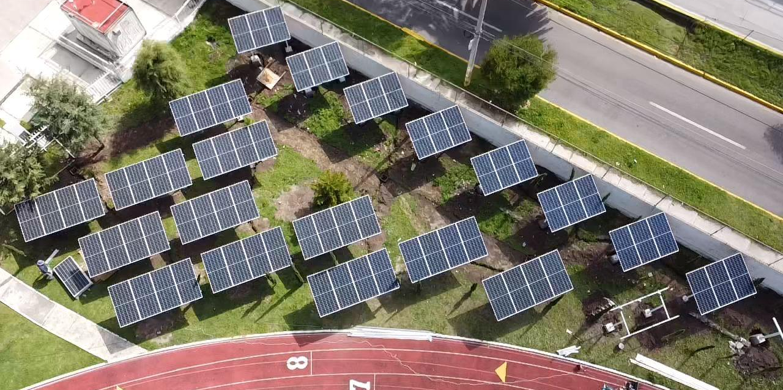
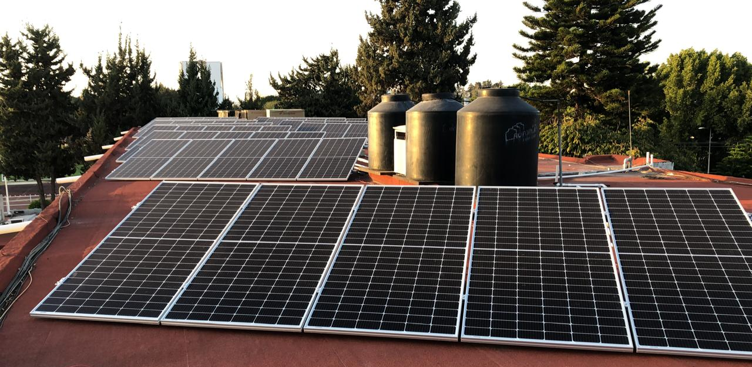
PRIORIDADES. Infraestructura Física.
Inversión:
Profexce 50%
Otros 50%
648 paneles solares
Capacidad pico instalada de 269.28 KW

Slide 19
PRIORIDADES
Acciones de Desarrollo Académico
Impulsar programas de recuperación, fortalecimiento de las culturas y lenguas originarias.
Promuevan o fortalezcan cuerpos académicos y líneas de investigación en educación y formación docente, así como desarrollar redes interinstitucionales y regionales de investigación educativa.
Promuevan la movilidad académica.
Desarrollen programas con enfoque de género y erradicación de cualquier tipo de violencia para una cultura de paz.
Acciones de difusión cultural, artística, deportiva y científica con impacto local y regional.

Slide 20
PRIORIDADES. Investigación.
Apoyos a Cuerpos Académicos.
Ser Cuerpos Académicos registrados en el padrón PRODEP de la DGESuM.
Los proyectos deberán cumplir los criterios de calidad, factibilidad, pertinencia y productividad establecidos en la presente convocatoria y sus términos de referencia. La evaluación de productividad científica y académica.
Convocatoria próxima a publicación.

Slide 21
FECHA DE ENTREGA DE DOCUMENTOS
PRIMERA QUINCENA DE ENERO DEL 2026

Slide 22
Conceptos que no apoya el Programa:
Pago de prestaciones de carácter económico, compensaciones, sueldos, sobresueldos a personal directivo, docente o empleadas/os que laboren en la “SEP”, en las Secretarías o Institutos de Educación Estatales.
Arrendamiento para oficinas y equipo, tratamiento médico o apoyos económicos directos a los educandos.
Contratación de personal académico, técnico y de apoyo para incorporarse a la IFDP, sin excepción.
Entrega de reconocimientos especiales y cualquier tipo de obsequios a personal interno o externo, sin excepción.
Desarrollo de cursos, talleres y demás actividades ajenas a los enfoques, propósitos y contenidos de los planes y programas de estudio 2022 de las licenciaturas en educación normal.
Adquisición de vehículos para transporte de menos de 12 plazas (no automóviles particulares o camionetas tipo SUV o utilitarios). Sólo se financian vehículos nuevos que cumplan con las especificaciones reglamentarias en cada entidad federativa.
Equipo tecnológico usado de cualquier índole, solo se financia equipo tecnológico nuevo.
Pagos de inscripciones y colegiaturas para estudios de educación superior de programas que no pertenecen al Sistema Nacional de Posgrados (SNP) de la Secretaría de Ciencia, Humanidades, Tecnología e Innovación padrón de posgrados de la DGESuM o que sus beneficiarios/as laboren en el plantel donde se impartirá el posgrado.
Adicional a lo anterior las AEL, en ningún caso podrán utilizar los apoyos para gastos de la operación local, para la adquisición de equipo de cómputo, celulares, equipo administrativo, línea blanca, material de oficina, papelería o vehículos, ni tampoco para pasajes y viáticos internacionales.

Slide 23
Conceptos que no apoya el Programa:
Para el pago de los gastos de las Coordinaciones Estatales de las Escuelas Normales, las IFDP u otras instancias, entre los que se encuentran:
Agua, Luz, Teléfono y Predial.
Servicios de fletes, maniobras y seguros de bienes patrimoniales.
Servicios de vigilancia.
Cualquier tipo de cargo o impuesto derivado por obligaciones fiscales.
Comisiones por manejo de cuentas bancarias o gastos de representación.
Otros fines distintos a los establecidos en los Lineamientos.

Slide 24
GRACIAS
“LA NORMAL ES NUESTRA”
Ejercicio fiscal 2026

